Slide 1

PREFEITURA MUNICIPAL DE SEROPEDICA
Rua Baria Lourenço, 18 Fazenda Caxias
Republlcade par baver incorzeçúo - Edição Exba n° 1.610 - Ano VII - 07/03f202d{Quarta-Feira)
Decreto N° 2552 de 6 de fevereiro, 2024
Abre crédito suplementar no valor total de R$28.000,00, para fins que se especifica e da outras providências.
O PREFEITO MUNICIPAL, no uso de suas atribuições legais, constituóonais e de acordo com o que Ihe confere o art. 8º da LEI N° 823/2023 datada de 21/12/2023, publicada em 21/12/2023
D E C R E T A:
Artigo 1º - Fica aberto crédito suplementar as seguintes dotações
Dotações Suptementadae
FUBDO MtJN%!PAL DO IDO6O
17.01 | Fundo Municipal do ldoeo
2.913 | Manutenção e Operacionaliza68o das Unidades Administrativas
3.1.9.0.04.00 | CONTRATAÇÃO POR TEMPO DETERMINADO | Recursos não Vinculados de Imposto | 12.400,00
3.1.e.o.13.02 | OBRIGACÔES PATRONAIS | Recursos nâo Vinculados de Imposto | 2.200,00
3.3.9.0.48.00 | OUTROS AUXÍLIOS FINANCEIROS A PESSOA FÍSICA | Recursos não Vinculados de Imposto | 13.400,00
Total do Projeto/Atividade RS
Totsl da Unidade RS
Valor Totef 9uplementado R$
28.000,00
2&900,00
2S.80g,00
Artigo 2º - As despesas decorrentes da abertura do preserge crédito suplementar. ser8o cobertas com recursos de que trata o Artigo 43 parágrafo 1º da Lei Federal N° 4.320/04, Inciso III.
Inciso: ll - Excesso de Arrecadação:
III - Anulação de Dotação :
R$28.000,00
$28.000,00
Dotaçóas Anuladas
FUNDO BUNICIPAL DO iDOSO
17.01 | Fundo Municipal do Idoso
2.913 | Manutenção e Operacionaliza68o das Unidades Administrativas
3.1.9.0.09.00 | SALÁRIO FAMÍLIA Recursos não Vinculados de Imposto | 1.000,00
3.1.9.0.11.01 | VENCIMENTOS E VANTAGENS FIXAS - PESSOA CIVIL Recursos não Vinculados de Imposto | 2.000,00
3.3.9.0.30.03 | OUTROS MATERIAIS DE CONSUMO Recursos n8o Vinculados de Imposto | 9.065,00
3.3.9.0.33.00 | PASSAGENS E DESPESAS COM LOCOMOCAO Recursos nâo Vinculados de Imoosto | 1.884,60
3.3.9.0.36.01 | OUTROS SERVICOS DE TERCEIROS - PESSOA PlSICA Recursos nâo Vinculados de Imposto | 5.500.fI0
3.3.9.0.39.05 | DEI\4AIS SERVIÇ.OS DE TERCEIROS - PESSOA JURÍDICA Recursos não Vinculados de imposto | 1.000,0D
 | Total do Projeto / Atividade R$ | 20.4d8,50
2.914 | Convênio com o Fundo Nacional do Idoso ”
3.3.9.0.30.03 | OUTROS MATERIAIS DE CONSUMO Outros Recursos Vinculados â Assiste | 3.310,40
3.3.9.0.36.01 | OUTROS SERVICOS DE TERCEIROS - PESSOA FÍSICA Recursos não Vinculados de Imposto | 2.240,00
4.4.9.0.52.00 | ECIUlPAMENTOS E MATERIAL PERMANENTE Outros Recursos Vinculados à Assiste | 2.000.00
 | Total do Projeto/ Atividade R$ | 7.560,40
 | Totel da Unidade R$ | 28.000,00
 | Servaux

Slide 2

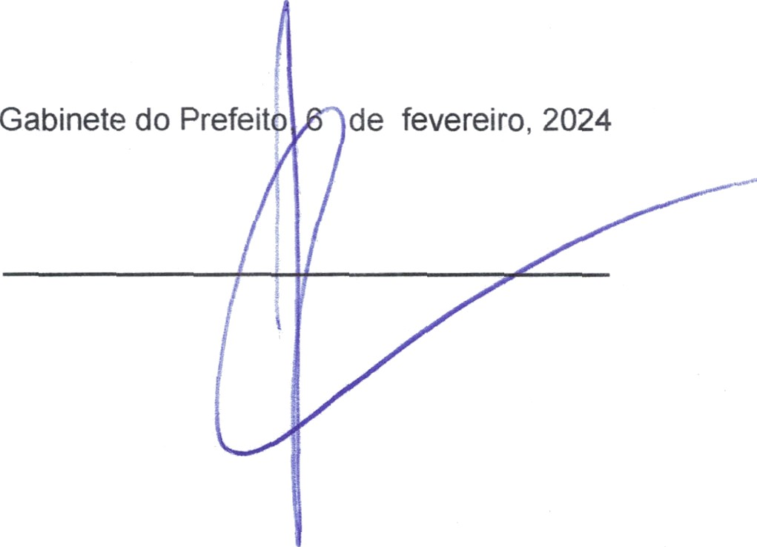
PREFEITURA MUNICIPAL DE SEROPEDICA
Rua Maria Lourenço, 18 Fazenda Caxias
Dotaçóes Anuladas
Valor Total Anulado R$
Revogadas as disposiçaes em contrário. Publique-se, afixe-se e cumpra-se.
28.000,00
Artigo 3º -
Servaux
Pagina 2 de 2

